Slide 1


Comunicação Serial
SERGIO ANDRES CASTAÑO GIRALDO
sergio@peq.coppe.ufrj.br

Slide 2
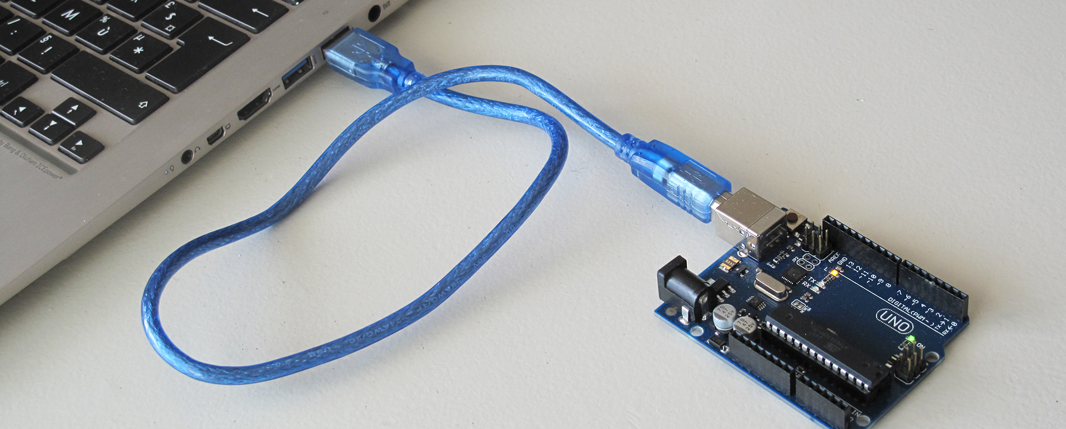
Comunicação Serial

Slide 3
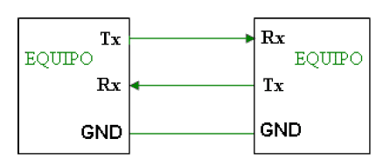
Comunicação Serial
1. Linha de recepção de dados (RX)
2. Linha de transmissão de dados (TX)
3. linha comum (GND)

Slide 4
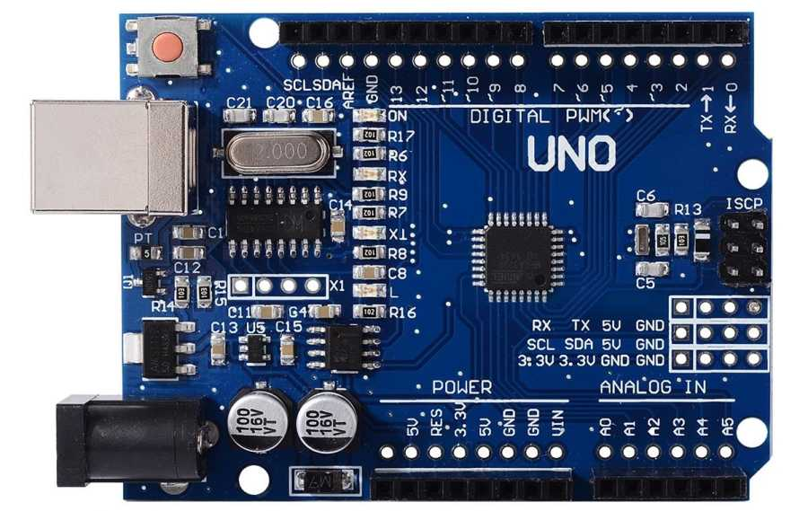
Comunicação Serial
Essas linhas podem ser facilmente encontradas em nossa placa Arduino
Arduino UNO e Mini Pro : Pines 0 (RX) e 1 (TX)

Slide 5
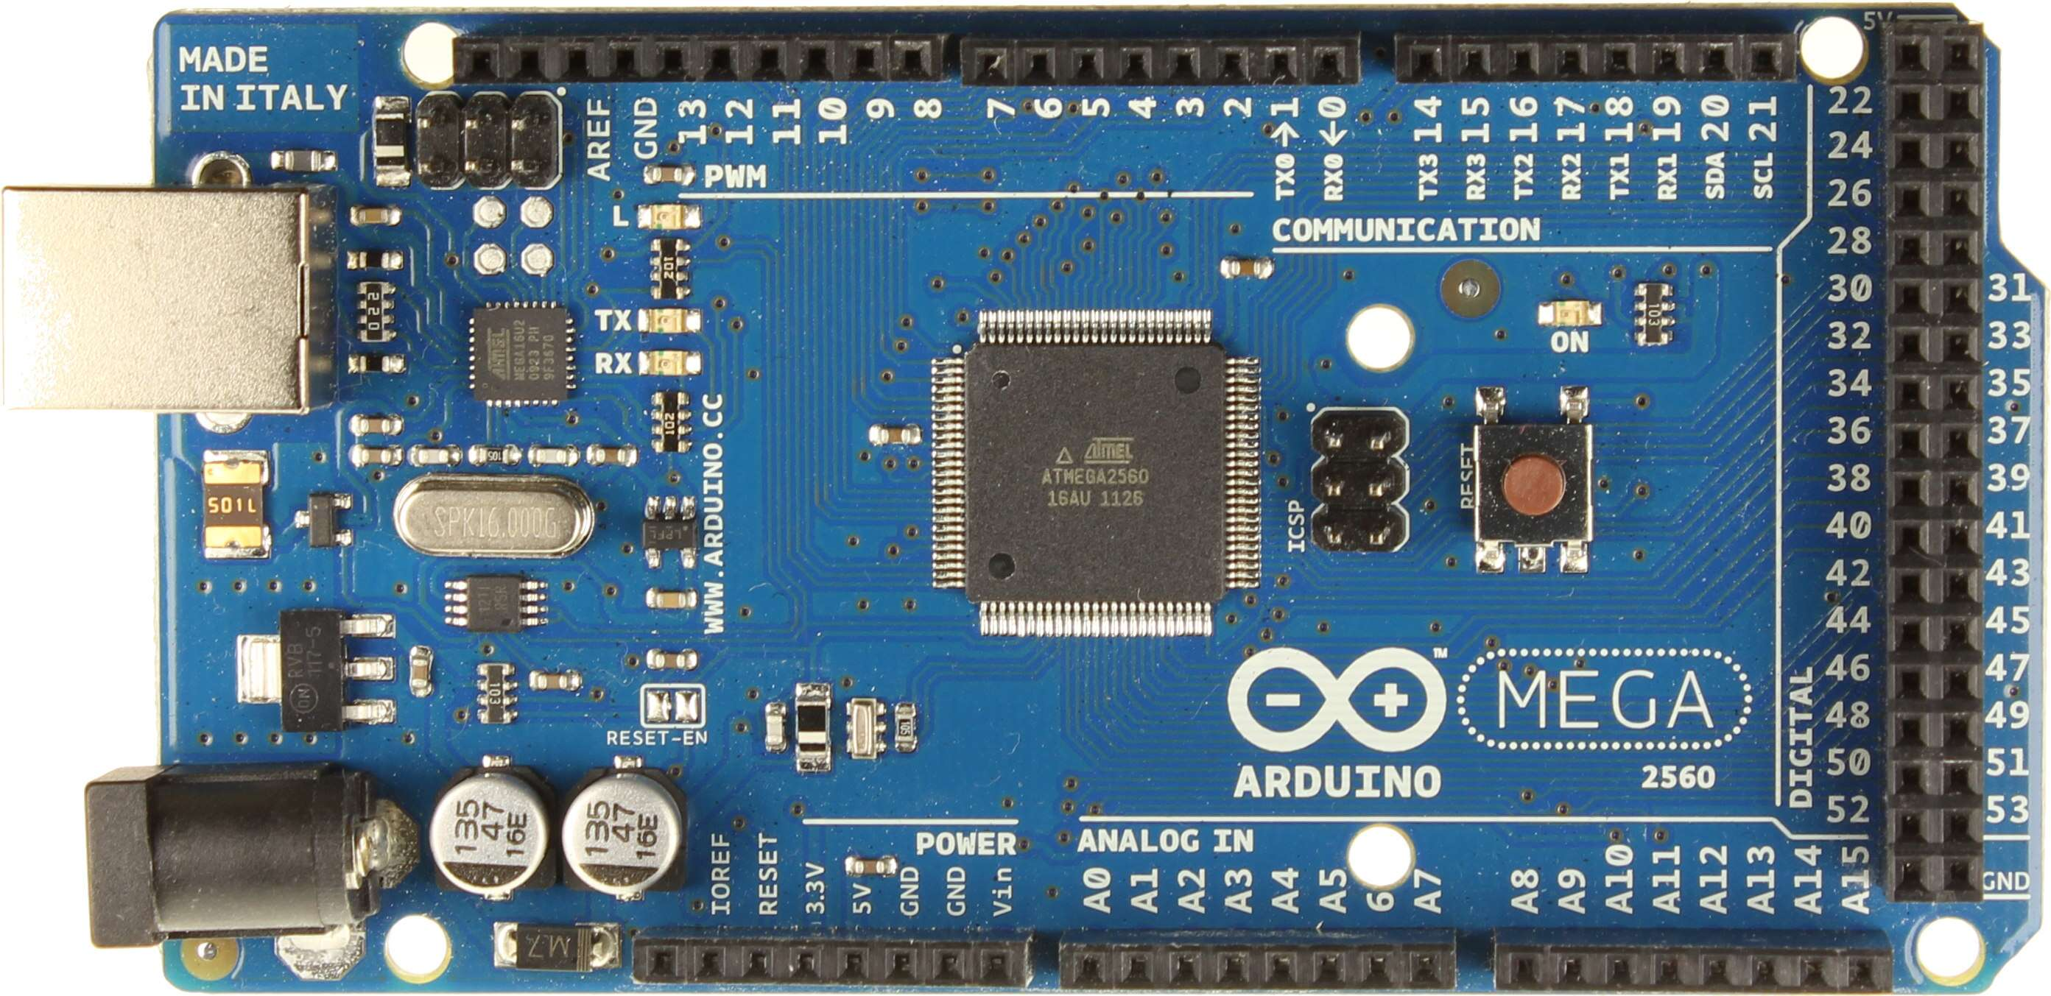
Comunicação Serial
Essas linhas podem ser facilmente encontradas em nossa placa Arduino
Arduino Mega e Arduino Due : Eles tem quatro portas seriais .
i) porta serial 0 : pinos 0 (RX) e 1 (TX)
ii) Porta serial 1 : pinos 19 (RX) e 18 (TX)
iii) Porta serial 2 : pinos 17 (RX) e 16 (TX)
iv) Porta serial 3 : pinos 15 (RX) e 14 (TX)

Slide 6
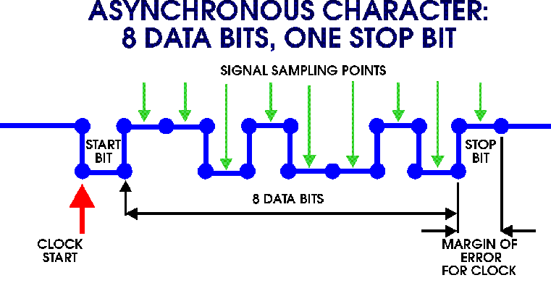
Comunicação Serial
A comunicação serial entre dois dispositivos é feita através da troca de uma sequência de bits.
UART ( universalmente receptor / transmissor assíncrono )
TTL (transistor transistor logica )

Slide 7
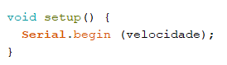
Passos para trabalhar com comunicação serial com o Arduino
Configurar a comunicação Serial
Onde a velocidade pode ter os seguintes valores: 300, 600, 1200, 2400, 4800, 9600, 14400, 19200, 28800, 38400, 57600 ou 115200.

Slide 8
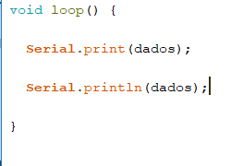
Passos para trabalhar com comunicação serial com o Arduino
imprimir ou exibir os dados no Monitor Serial

Slide 9
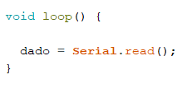
Passos para trabalhar com comunicação serial com o Arduino
Para ler dados da porta serial

Slide 10
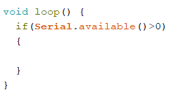
Passos para trabalhar com comunicação serial com o Arduino
Para saber se existem dados pendentes no barramento de comunicação serial

Slide 11
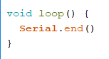
Passos para trabalhar com comunicação serial com o Arduino
Para desabilitar a porta serial e assim poder usar os pinos TX e RX como pinos digitais, usamos:

Slide 12
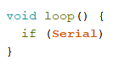
Passos para trabalhar com comunicação serial com o Arduino
Se quisermos perguntar se a porta serial está pronta para se comunicar:

Slide 13
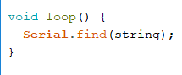
Passos para trabalhar com comunicação serial com o Arduino
Para ler os dados do buffer e procurar por uma string específica, usamos o comando:

Slide 14
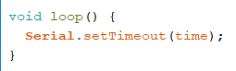
Passos para trabalhar com comunicação serial com o Arduino
Se você deseja configurar o número máximo de milissegundos que se deseja aguardar enquanto um dado chega através da porta serial (por padrão é 1000ms),

Slide 15
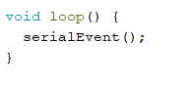
Passos para trabalhar com comunicação serial com o Arduino
Para saber quando os dados estão disponíveis para poder usar Serial.read () para capturar esses dados, usamos a seguinte instrução que não é compatível atualmente com Esplora, Leonardo ou Micro

Slide 16
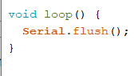
Passos para trabalhar com comunicação serial com o Arduino
Aguardar a transmissão dos dados seriais seja concluida.

Slide 17
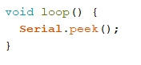
Passos para trabalhar com comunicação serial com o Arduino
Para retornar o próximo byte (caracter) dos dados seriais recebidos sem removê-los do buffer interno, use:

Slide 18
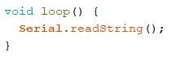
Passos para trabalhar com comunicação serial com o Arduino
Para ler caracteres do buffer serial e salvá-los em uma string até ocorrer um tempo limite, usamos:

Slide 19
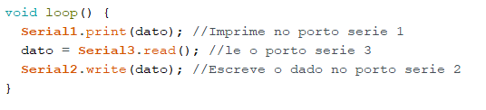
Mega ou Due Arduino com mais de 1 porta serial
No caso de se trabalhar com uma placa que tem mais de uma porta serial, tais como os Arduino mega ou due, as instruções a utilizar são exatamente as mesmas, tendo como base que a porta de padrão do serial (o qual está ligado na porta USB ou serial 0) é conhecida como Serial, as portas seriais 1, 2 e 3 são conhecidas como Serial1 , Serial2 e Serial3, respectivamente.
Portanto, imprimir ou ler dados pode ser feito da seguinte maneira:

Slide 20
Receber dados seriais do Arduino
Receba o valor de uma variável de contador enviada da placa do Arduino através da porta de comunicação serial e exiba-os no monitor serial.

Slide 21
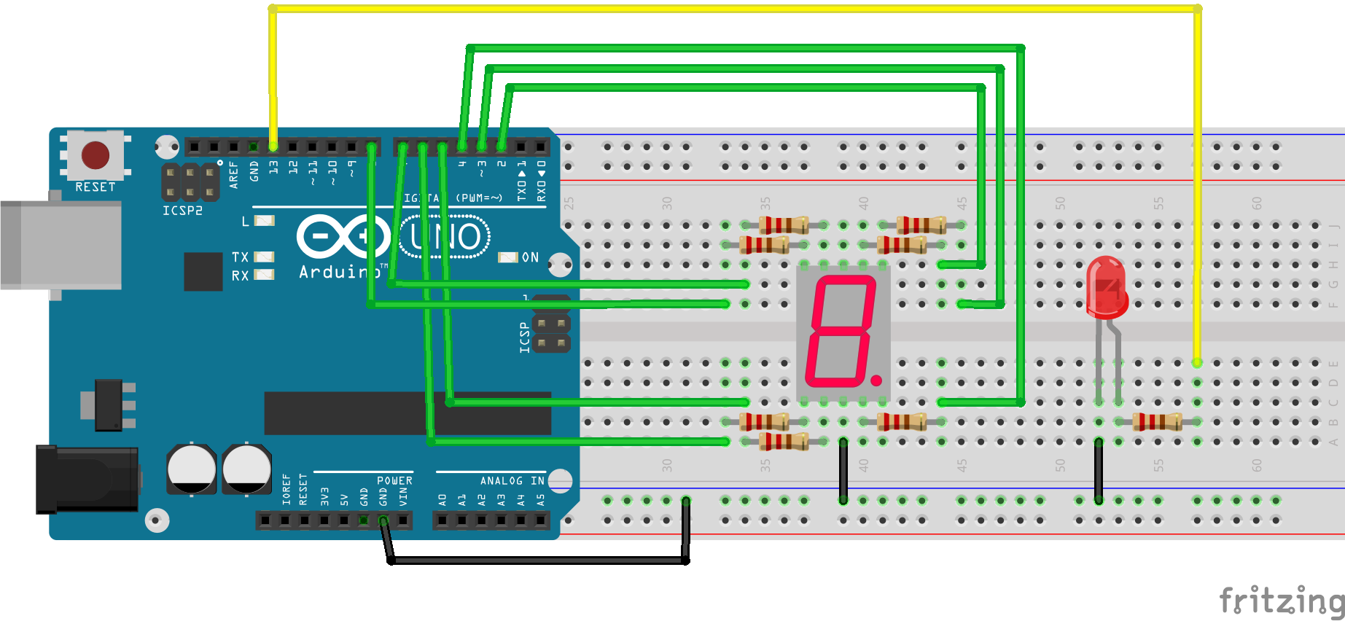
Envie dados seriais para o Arduino
Vamos enviar um número desde o computador e exibi-lo em um display de 7 segmentos integrado à placa Arduino. Também vamos conectar um LED ao PIN 13 que deve ser ligado ou desligado via comunicação serial

